Slide 1

หลักการใช้
Present Simple Tense

Slide 2
หลักการใช้
Present Simple Tense
ใช้กับเหตุการณ์
เป็นประจำ
เป็นปัจจุบัน
เป็นจริง

Slide 3
หลักการใช้
Present Simple Tense
โครงสร้างประโยค
S+V1+…………
ประธาน+กริยาช่องที่ 1

Slide 4
ตัวอย่างการสร้างประโยค
กริยาผันตามประธาน
ประธานพหูพจน์ กริยาไม่เติม s
ประธานเอกพจน์ กริยาเติม -s หรือ -es
Tom walks.
S V1
(ทอมเดิน)
They go to the canteen.
S V1 ส่วนขยาย
(พวกเขาไปที่โรงอาหาร)
V,

Slide 5
ตัวอย่างการสร้างประโยค
ประธานเอกพจน์ (1 คน) กริยาเติม -s หรือ -es
Ann eats the pineapple.
s v1 กรรม
(แอนกินสับปะรด)
A teacher punishes a student.
s v1 กรรม
(ครูลงโทษนักเรียน)
V,

Slide 6

หลักการเติม s หรือ es ที่คำกริยา
1. คำกริยาที่เขียนลงท้ายด้วย s,ss,ch,sh,x,z ให้เติม -es และ ต้องอ่านออกเสียง อิซ หรือ เอซ เพิ่มอีก 1 พยางค์ เช่น
kiss – kisses wash - washes
watch - watches box - boxes
buzz – buzzes

Slide 7
หลักการเติม s หรือ es ที่คำกริยา
1. คำกริยาที่เขียนลงท้ายด้วย s,ss,ch,sh,x,z ให้เติม -es และ ต้องอ่านออกเสียง อิซ หรือ เอซ เพิ่มอีก 1 พยางค์ เช่น
kiss – kisses wash - washes
watch - watches box - boxes
buzz – buzzes
2. คำกริยาที่เขียนลงท้ายด้วย o เติม –es ได้เลย ไม่ต้องออกเสียงเพิ่ม เช่น
go - goes do - does

Slide 8
หลักการเติม s หรือ es ที่คำกริยา
3. คำกริยาที่เขียนลงท้ายด้วย y หน้า y เป็นพยัญชนะให้เปลี่ยน y - i แล้วเติม es เช่น
cry - cries fry - fries
fly -flies carry - carries
study – studies hurry- hurries
** แต่ถ้าหน้า y เป็นสระ ให้ เติม s ได้เลย
เช่น play - plays enjoy - enjoys

Slide 9
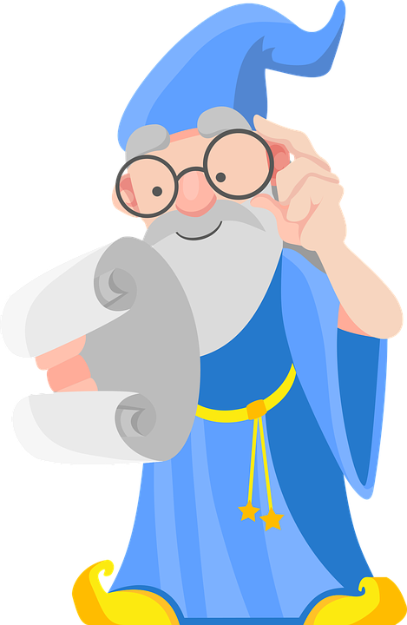
หลักการเติม s หรือ es ที่คำกริยา
4. คำกริยาทั่วไป สามารถเติม s ได้เลย เช่น
walk – walks work – works listen – listens mend – mends

Slide 10
หลักการใช้ Present Simple Tense
1. ใช้พูดถึงเหตุการณ์หรือการกระทำที่ เกิดขึ้นอยู่ตลอดเวลา หรือ เกิดขึ้นเป็นประจำซ้ำไปซ้ำมา เช่น
I drink a lot of water. (ฉันดื่มน้ำเยอะ)
She gets up at 6 o’clock.
(หล่อนตื่นนอนเวลา 6 นาฬิกา)

Slide 11
หลักการใช้ Present Simple Tense
2.ใช้กับการกระทำที่ ทำจนเป็นอุปนิสัย หรือ ใช้เพื่อแสดงความถี่ของการกระทำต่างๆ โดยเรามักใช้กับ คำกริยาวิเศษณ์แสดงความถี่ (Adverbs of Frequency) มาช่วยในการแสดงความถี่ของการกระทำ เช่น
I always do my homework.
(ฉันทำการบ้านของฉันเสมอ)

Slide 12
หลักการใช้ Present Simple Tense
3.ใช้กับเหตุการณ์หรือการกระทำที่ เป็นความจริงตลอดไป (fact) หรือ เป็นกฎทางธรรมชาติ (natural law) โดยไม่จำเป็นว่าการกระทำนั้นๆ กำลังเกิดขึ้นในขณะที่พูดหรือไม่ เช่น
Snow is white.
(หิมะมีสีขาว)

Slide 13


หลักการใช้ Present Simple Tense
4.ใช้เมื่อต้องการพูดถึง ตารางเวลา (Schedule) หรือ แผนการ (Plan) ที่ได้วางไว้ เช่น
The meeting starts from 8.30 am until 10.00 pm.
(การประชุมเริ่มตอนแปดโมงครึ่งตอนเช้าไปยังสี่ทุ่ม)

Slide 14
หลักการใช้ Present Simple Tense
3.ใช้กับเหตุการณ์หรือการกระทำที่ เป็นความจริงตลอดไป (fact) หรือ เป็นกฎทางธรรมชาติ (natural law) โดยไม่จำเป็นว่าการกระทำนั้นๆ กำลังเกิดขึ้นในขณะที่พูดหรือไม่ เช่น
Snow is white.
(หิมะมีสีขาว)

Slide 15
หลักการใช้ Present Simple Tense
5. ใช้ในการ แนะนำ บอกแนวทาง หรือ สอน เช่น
How do I get to the nearest mall?
Go straight and turn left on the next corner.
(ฉันจะไปยังห้างที่ใกล้ที่สุดได้อย่างไร)
(เดินตรงไปแล้วเลี้ยวซ้ายตรงหัวมุมข้างหน้า)

Slide 16

วิธีการสร้างประโยค Present Simple Tense
โครงสร้าง Subject + Verb1
ประโยคบอกเล่า
I / You / We / They eat seafood.
He / She / It knows about you.

Slide 17
วิธีการสร้างประโยค Present Simple Tense
โครงสร้าง Subject + Verb1
ประโยคบอกเล่า
Do not=ประธานพหูพจน์
Does not =ประธานเอกพจน์
โครงสร้าง | Subject + do/does + not + Verb1
ประโยคปฏิเสธ | I / You / We / They | do | not | eat | seafood.
 | He / She / It | does | not | know | about you.

Slide 18
วิธีการสร้างประโยค Present Simple Tense
โครงสร้าง | Who/What/Where/When/Why/How + do/does + Subject +Verb1?
ประโยคคำถาม Wh-Question | Why | do | I / you / we / they | eat?
 | What | does | he / she / it | know?
***ในประโยคคำถามกริยาไม่ต้องเติม -s

Slide 19
Good luck!

